Slide 1
CHÀO MỪNG QUÝ THẦY CÔ VÀ CÁC EM HỌC SINH

Slide 2
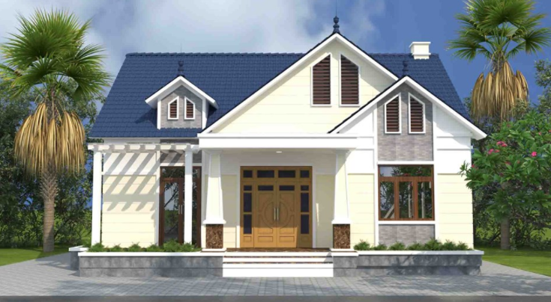
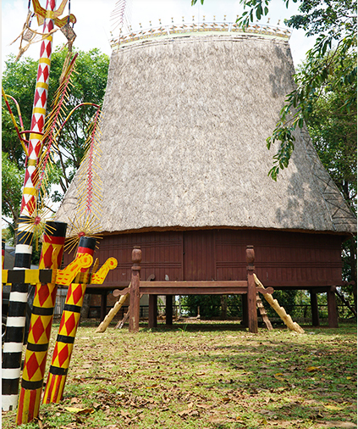
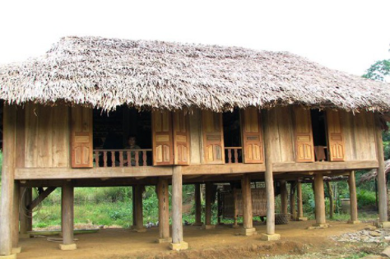
Dựa vào hiểu biết, em hãy kể tên các kiểu nhà trong tranh ?
Để tạo hình các kiểu nhà ở trên thì làm như thế nào?

Slide 3
CHỦ ĐỀ 2: NGÔI NHÀ YÊU THƯƠNG
TIẾT 5 + 6: BÀI 3: TẠO HÌNH NGÔI NHÀ

Slide 4
1. Quan sát
2. Thể hiện
3. Thảo luận
4. Vận dụng

Slide 5
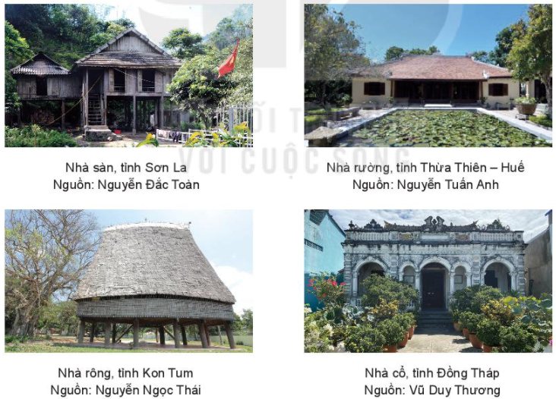
I. Quan sát
BÀI 3: TẠO HÌNH NGÔI NHÀ
Quan sát các hình ảnh và cho biết đặc điểm cấu trúc ngôi nhà ở các vùng, miền?

Slide 6
BÀI 3: TẠO HÌNH NGÔI NHÀ
PHIẾU HỌC TẬP
Yêu cầu: Quan sát hình vẽ và trả lời câu hỏi: - Hình đáng ngôi nhà có những đặc điểm gì? - Quang cảnh xung quanh ngôi nhà như thế nào? - Loại cây nào thường gắn với nhà ở vùng miền nào? - Tìm sự khác nhau về hình dáng, kết cấu, chất liệu tạo dựng ngôi nhà ở mỗi vùng, miền. Trả lời: ………………………………………………

Slide 7
BÀI 3: TẠO HÌNH NGÔI NHÀ
Đặc điểm
Các ngôi nhà đều có kết cấu bao gồm: mái, tường, cửa sổ, cửa ra vào
Về hình dáng: nhà sàn, nhà rông được xây dựng trên các cây cột cao; nhà rường và nhà xây dựng trên mặt đất và có hình dáng thấp
Tỉ lệ mái nhà cũng cao thấp khác nhau để phù hợp với dáng chung của ngôi nhà.
Quang cảnh
Ngôi nhà gắn bó, hài hoà với cảnh quan xung quanh như cây cối, hồ nước, sân, vườn,...tạo nên không gian cho con người sống khoẻ mạnh.

Slide 8
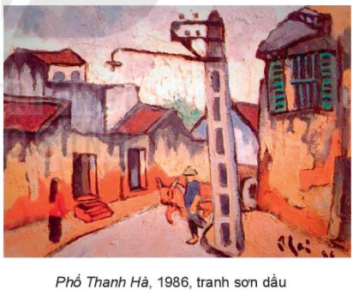
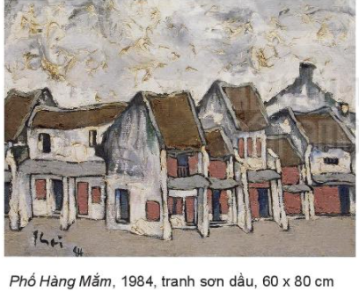
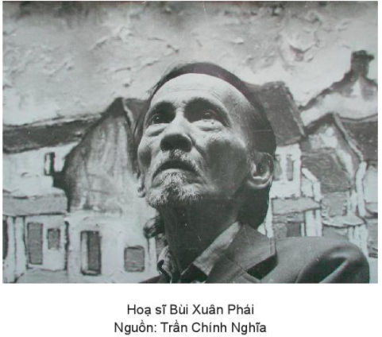
Quan sát tranh “Phố” của hoạ sĩ Bùi Xuân Phái và trả lời câu hỏi :+ Trong tranh “Phố” của hoạ sĩ Bùi Xuân Phái có những hình ảnh nào? Những hình ảnh đó được thể hiện như thế nào?+ Gam màu chủ đạo trong tranh sơn dầu của Bùi Xuân Phái là gì?

Slide 9
BÀI 3: TẠO HÌNH NGÔI NHÀ
Hình ảnh qua loạt tranh “Phố” của hoạ sĩ Bùi Xuân Phái : những ngôi nhà, con đường, góc phố, bầu trời, cột điện, con người được thể hiện bằng nét viền thẳng, đậm và mảng màu khoẻ, dứt khoát.
Gam màu nâu đỏ nhiều sắc thái diễn tả vẻ thâm nghiêm của những ngôi nhà cổ Hà Nội.

Slide 10
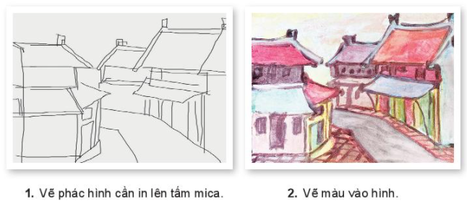
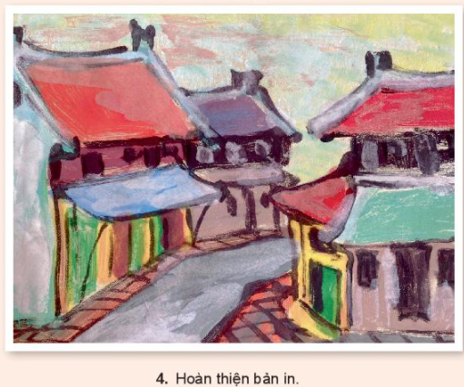
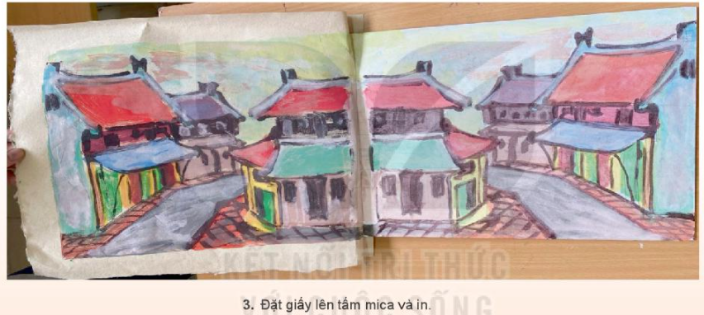
II. Thể hiện:
Các bước thực hiện một SPMT tranh in như thế nào?

Slide 11
BÀI 3: TẠO HÌNH NGÔI NHÀ
II. Thể hiện
Cách tạo hình một ngôi nhà :
Bước 1: Vẽ phác bố cục lên tấm mica.
Bước 2: : Vẽ phác hình cần in lên tấm mica.
Bước 3: Đặt giấy lên tấm mica, vẽ màu và in.
Bước 4: Hoàn thiện bản in

Slide 12
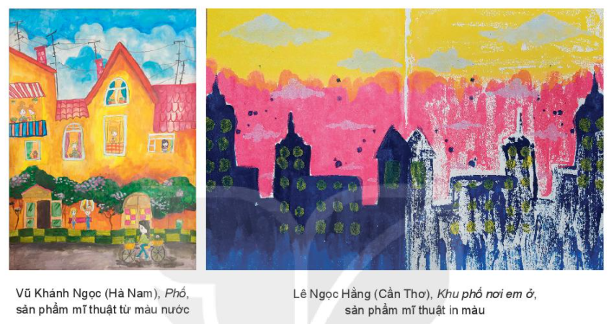
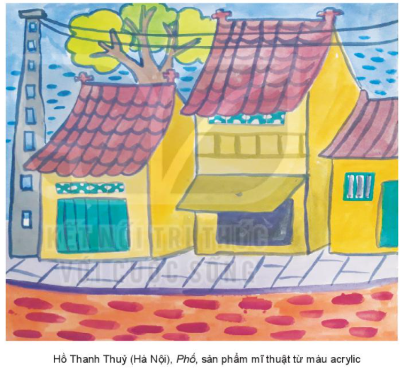
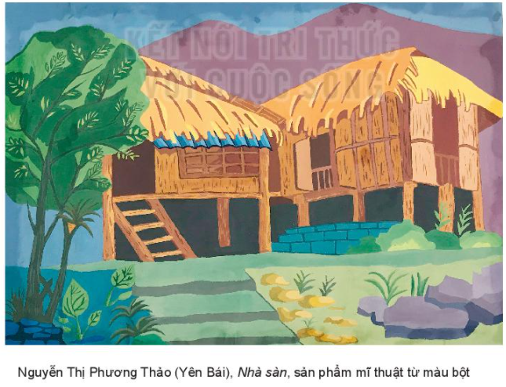
+ Những hình ảnh, màu sắc nào được sử dụng để thể hiện bài thực hành?
+ Em thích bài thực hành nào nhất? Vì sao?

Slide 13
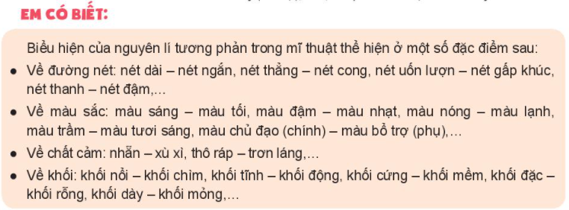
BÀI 3: TẠO HÌNH NGÔI NHÀ

Slide 14
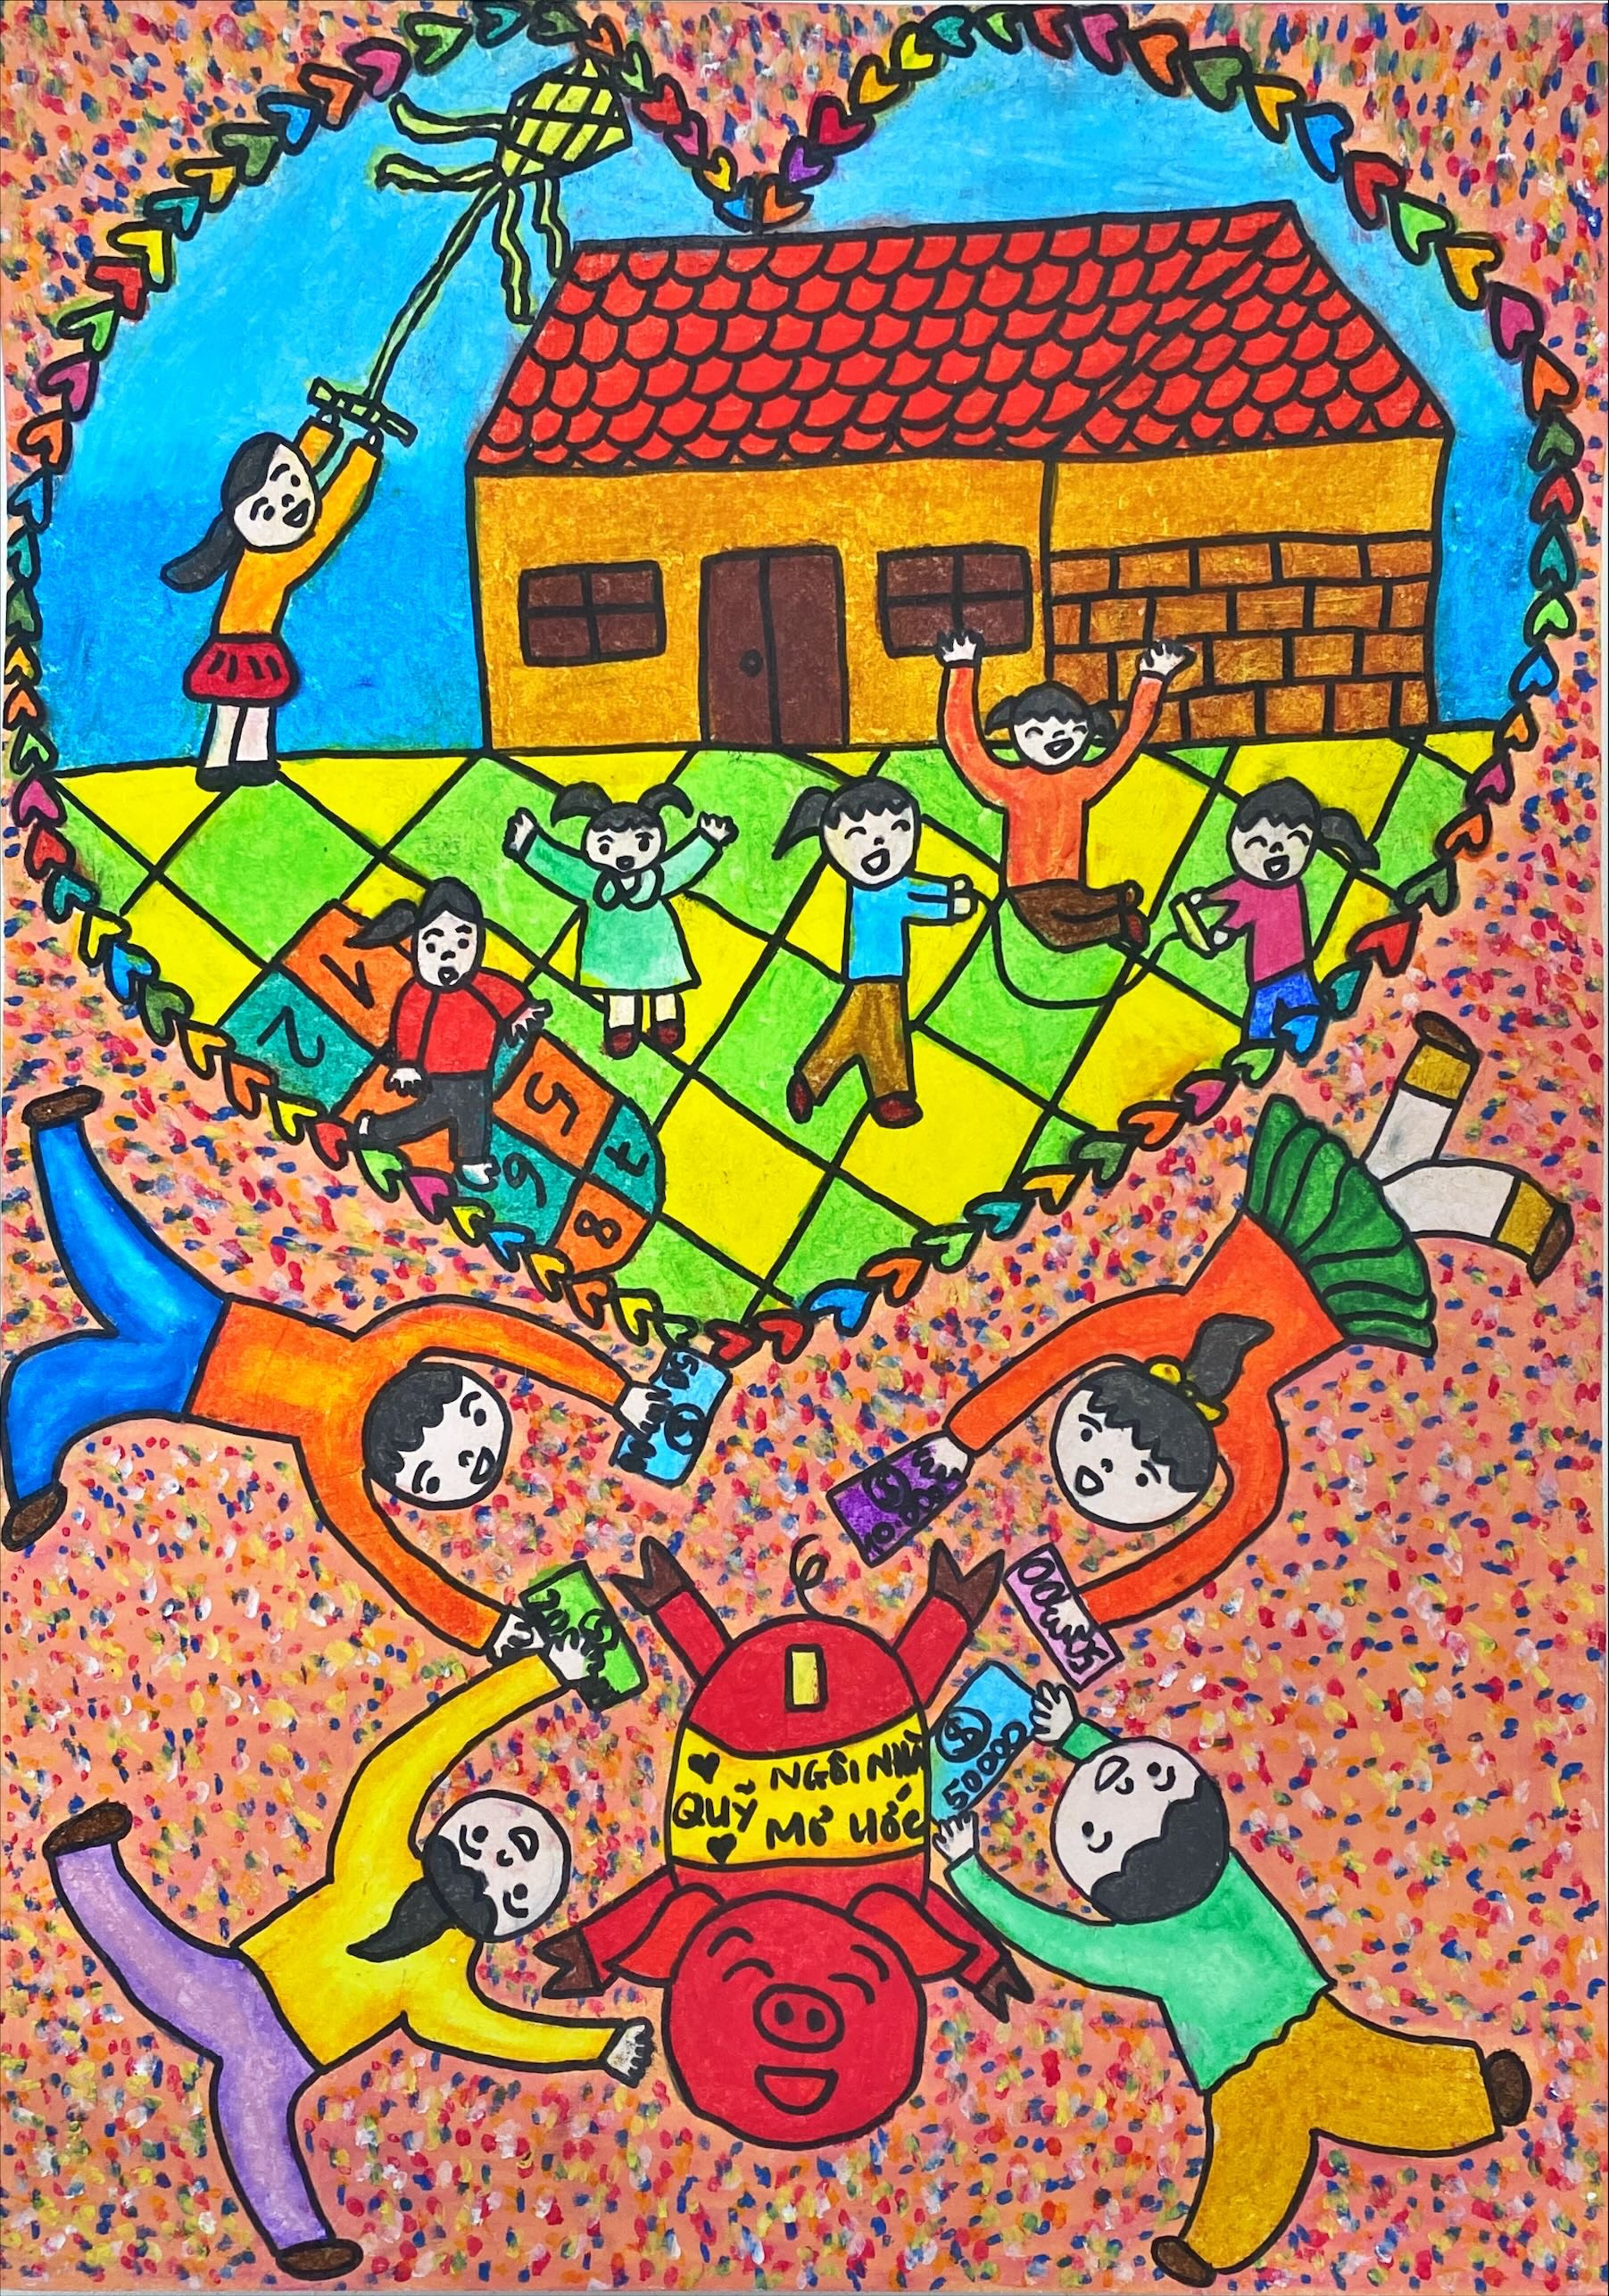
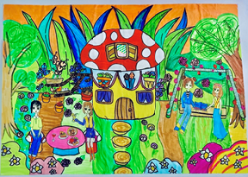
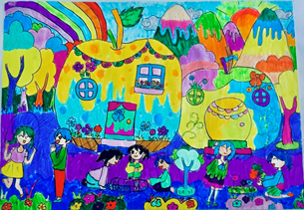
BÀI 3: TẠO HÌNH NGÔI NHÀ
II. Thực hành:
Tạo hình ngôi nhà em yêu thích bằng hình thức tranh vẽ hoặc tranh in.
BÀI TẬP THAM KHẢO:

Slide 15
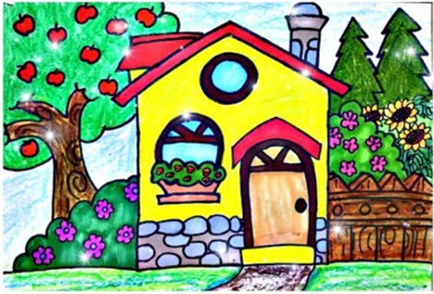
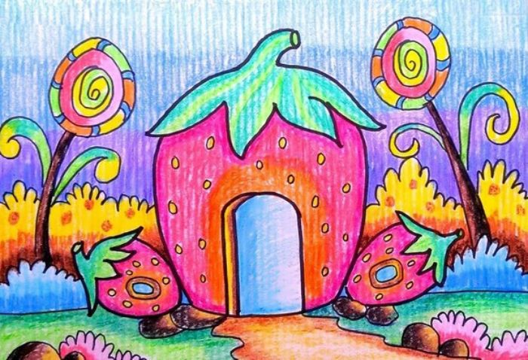
BÀI 3: TẠO HÌNH NGÔI NHÀ
II. Thực hành:
Tạo hình ngôi nhà em yêu thích
bằng hình thức tranh vẽ hoặc tranh in.
BÀI TẬP THAM KHẢO:

Slide 16
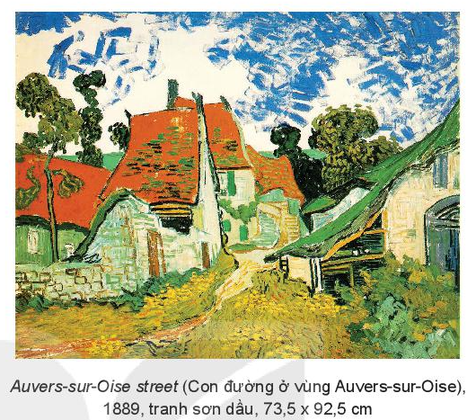
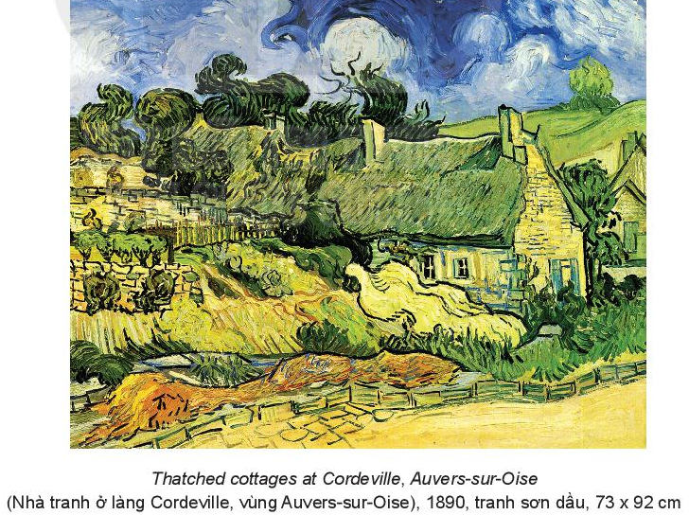
4. Vận dụng
Mô tả tạo hình ngôi nhà trong 2 bức hình trên, theo gợi ý :
- Ngôi nhà có kiểu dáng như thế nào?
- Tạo hình ngôi nhà sử dụng những đường nét, màu sắc như thế nào?
- Hãy chỉ màu đậm, màu nhạt và phân tích nguyên lí tương phản trong hai tác phẩm này.

Slide 17
Tương phản về đường nét: Trong cả hai bức tranh, hoạ sĩ Van Gogh đều sử dụng tương phản về đường nét: đường cong, cuộn xoáy diễn tả mây, bầu trời, con đường tương phản với những nét thẳng, khoẻ thể hiện ngôi nhà.
Tương phản về màu sắc trong tranh Con đường ở vùng Auvers-sur-Oise: Hoa sĩ đã sử dụng cặp màu tương phản đỏ - xanh lá cây trên những mái nhà; màu xanh trời tương phản với màu vàng rực của con đường
Tương phản về đậm nhạt trong bức tranh Nhà tranh ở làng Cordeville, vùng Auvers-sur-Oise: Những mảng đậm nhạt mạnh, tương phản trên bầu trời, giữa cây và nhà, giữa nhà và con đường
Kết luận

Slide 18
Hướng dẫn về nhà
Tạo hình ngôi nhà em yêu thích bằng hình thức tranh vẽ hoặc tranh in.
Chuẩn bị đồ dung theo hướng dẫn của GV
Đọc trước nội dung bài 4: Thiết kế quà lưu niệm

Slide 19
Cảm ơn quý thầy cô và các em đã lắng nghe!

